Slide 1
Meali-2
발표자 : 박세찬

Slide 2


01
프로젝트 기능 설명
02
프로젝트 설계 설명
CONTENTS
03
프로젝트 구현 설명
04
프로젝트 주제 수정 이유
2

Slide 3



프로젝트 기능 설명
프로젝트가 제공하는 기능에 관한 설명
Web
학생들에게 받은 강의 데이터를 가공하여 제공한다.
Computer Vision
강의 이미지 파일을 텍스트로 변환한다.
STT
음성 파일을 텍스트로 변환한다.
Natural Language
주어진 텍스트를 분석하여 각 단어별로 중요도 테이블로 변환한다.
Graph
Natural Language에서 받은 중요도 테이블을 그래프 이미지로 변환한다.
4

Slide 4
프로젝트 설계 설명
UML

Slide 5
프로젝트 구현 설명
Program Code

Slide 6

프로젝트 주제 수정 이유
변명
웹 서버를 라이브러리로 구현
01
특정한 사용자에 대한 소켓에 접근하기가 어렵다. 따라서 라이브러리에서 사용자에게 접근했을 때, 모든 처리를 한번에 해주어야 한다.
MSA 특성
02
모든 컴포넌트가 한 노드 안에 있음을 보장할 수 없기 때문에, 네트워크를 통한 통신을 하기 위해 사용자의 소켓을 특정할 수 있어야 한다.
웹 프로그래밍 자질 부족
03
결국 직접 웹 서버를 구현해야 각 사용자에 대한 소켓에 접근할 수 있다. 하지만 역량 부족으로 라이브러리를 사용하여 웹 서버를 구현할 수밖에 없다.
3

Slide 7

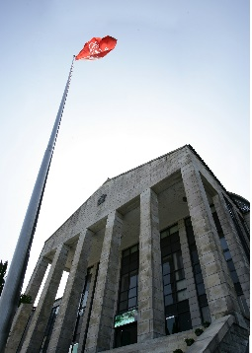
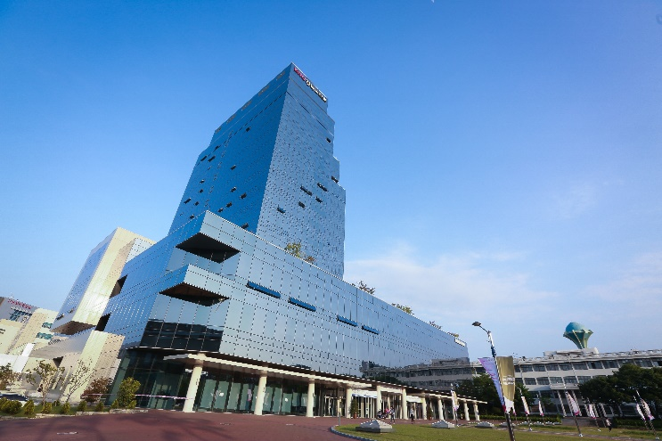
소제목을 입력해주세요
이 곳에 해당 장에 관련된 간략한 설명을 써주세요.
항목 1
항목 2
항목 3
항목 4
내용1
사진2
내용4
내용1에 관련된 내용으로 자유롭게 적어주세요.
사진2에 관련된 내용으로 자유롭게 적어주세요.
내용4에 관련된 내용으로 자유롭게 적어주세요.
내용2
내용4에 관련된 내용으로 자유롭게 적어주세요.
내용2에 관련된 내용으로 자유롭게 적어주세요.
사진3
내용4에 관련된 내용으로 자유롭게 적어주세요.
사진 1
사진3에 관련된 내용으로 자유롭게 적어주세요.
내용3
내용3에 관련된 내용으로 자유롭게 적어주세요.
사진1에 관련된 내용으로
자유롭게 적어주세요.
내용4에 관련된 내용으로 자유롭게 적어주세요.
5

Slide 8
소제목을 입력해주세요
이 곳에 해당 장에 관련된 간략한 설명을 써주세요.
그래프 제목
그래프의 수치를 변경하려면, 해당 그래프 우클릭 후 [데이터 편집]에서
각 항목마다 원하는 수치를 입력하십시오.
항목 1
항목 1에 관한 내용을 자유롭게 써 주세요.
항목 2
항목 2에 관한 내용을 자유롭게 써 주세요.
항목 3
항목 3에 관한 내용을 자유롭게 써 주세요.
항목 4
항목 4에 관한 내용을 자유롭게 써 주세요.
항목1
항목2
항목3
항목4
6

Slide 9
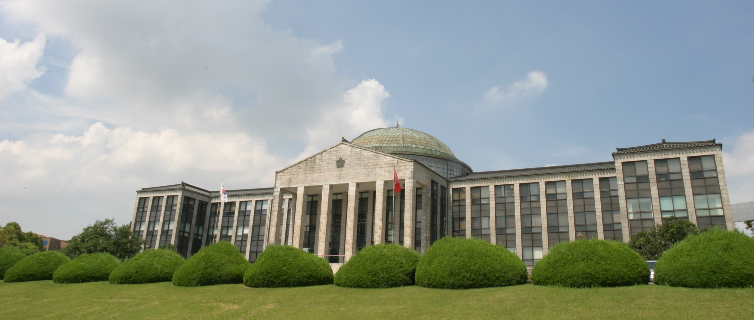





소제목을 입력해주세요
이 곳에 해당 장에 관련된 간략한 설명을 써주세요.
STEP1
STEP2
STEP3
첫번째 단계에 관한 내용을 간략히 적어주세요.
두번째 단계에 관한 내용을 간략히 적어주세요.
세번째 단계에 관한 내용을 간략히 적어주세요.
이 곳에는 결과물에 관한 내용을 자유롭게 적어주세요.
7

Slide 10
소제목을 입력해주세요
이 곳에 해당 장에 관련된 간략한 설명을 써주세요.
70 %
50 %
30 %
그래프 1
그래프 2
그래프 3
해당 그래프에서 수치를 조절하려면, 그래프를 우클릭 후 [데이터편집]에서 수치를 조절하시면 됩니다.
해당 그래프에서 수치를 조절하려면, 그래프를 우클릭 후 [데이터편집]에서 수치를 조절하시면 됩니다.
해당 그래프에서 수치를 조절하려면, 그래프를 우클릭 후 [데이터편집]에서 수치를 조절하시면 됩니다.
8

Slide 11





소제목을 입력해주세요
이 곳에 해당 장에 관련된 간략한 설명을 써주세요.
01
02
03
04
05
해당 단계의 내용을
간략하게 써 주세요.
해당 단계의 내용을
간략하게 써 주세요.
해당 단계의 내용을
간략하게 써 주세요.
해당 단계의 내용을
간략하게 써 주세요.
해당 단계의 내용을
간략하게 써 주세요.
단계별 조사과정에 따른 결과물을 자유롭게 작성해주세요.
단계별 조사과정에 따른 결과물을 자유롭게 작성해주세요.
9

Slide 12
